Slide 1
«Я – патриот?»
МБОУ Семеновская СОШ
Урок - рассуждения в 9 классе

Slide 2
«Родина»,
«Гражданин»,
«Патриот»,
«подвиг»,
«служение»…

Slide 3
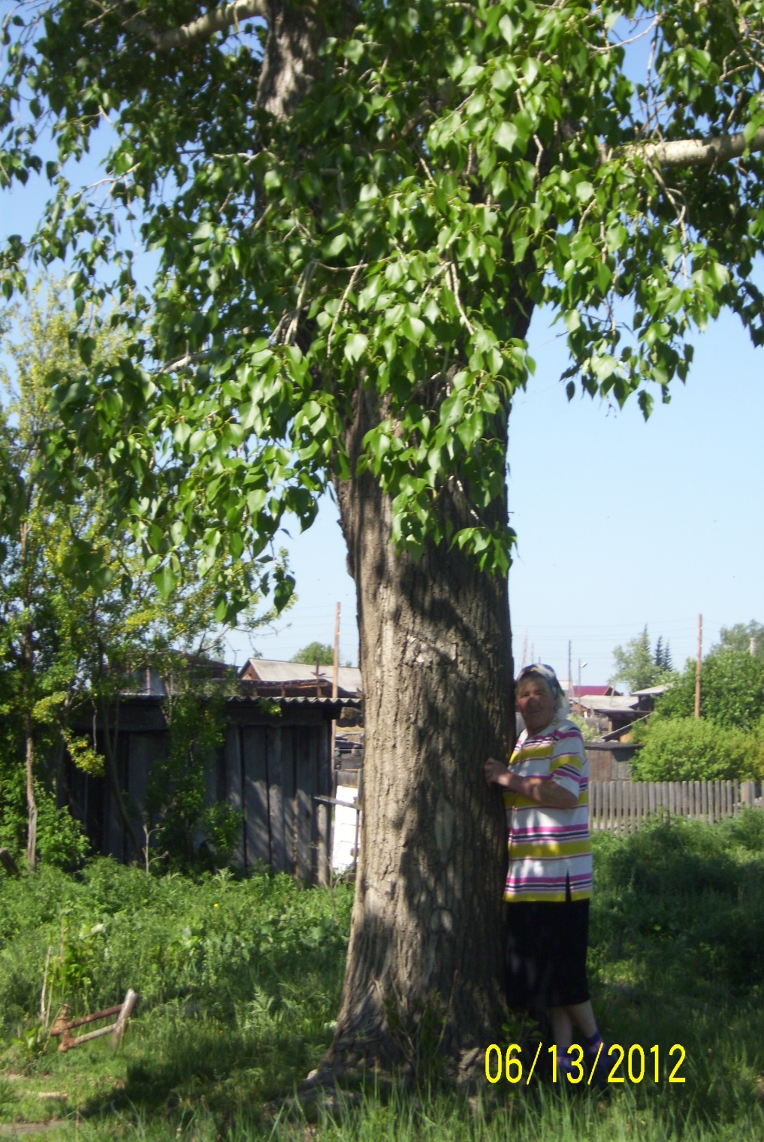
Если скажут слово “Родина”,
Сразу в памяти встает
Старый сад, в саду – смородина,
Толстый тополь у ворот.
У реки березка-скромница
И ромашковый бугор,
А другим, наверно, вспомнится
Свой родной красивый двор,
В лужах первые кораблики,
Над скакалкой топот ног
И большой соседней фабрики
Громкий, радостный гудок,
...Или степь от маков красная,
Золотая целина...
Родина бывает разная,
Но у всех она ОДНА.

Slide 4
Родина – Отечество, страна, в которой человек родился и гражданином которой он состоит.
Гражданин – это житель какой–то страны, имеющий права гражданства.
Гражданин – это, прежде всего человек, неравнодушный, знающий и любящий свою Родину.

Slide 5
Патриот – это человек, который гордится Родиной, переживает за нее; готов встать на защиту Родины; предан Родине и отстаивает ее интересы; любит Родину.
Патриотизм – любовь, преданность и привязанность к Отечеству, своему народу.
Д.Н. Ушаков Толковый словарь

Slide 6
Анкета для учащихся
1. Когда ты произносишь слово «Родина», что ты можешь себе сразу представить?
2. Хотелось бы тебе родиться в какой-нибудь другой стране? Если – да, то почему?
3. Какого человека можно назвать патриотом своей Родины?
4. Кого из известных тебе людей можно назвать патриотом своей Родины?
5. Как ты думаешь, трудно ли человеку жить без Родины? Почему?
6. Считаешь ли ты себя патриотом своей Родины? В чем это проявляется?
7. Интересуешься ли ты историей, культурой своей Родины? Поддерживают ли тебя родители в этом? Какие памятные места твоей Родины ты посетил(а), чем тебе это запомнилось?
8. Чтобы о своей Родине ты хотел с гордостью рассказать, если бы у тебя была возможность встретиться со своим сверстником – представителем другой страны?

Slide 7
Быть патриотом,… Что же это значит?
А это значит - Родину любить,
А это значит честно, бескорыстно
Отечеству любимому служить.
Любить его историю седую,
Святые лики русских матерей,
Которые не раз в годину злую
В бой провожали собственных детей.
Учить детей гордиться своим родом
И честь его блюсти и сохранять,
Быть лучшей частью русского народа,
Которую не смог никто подмять.

Slide 8
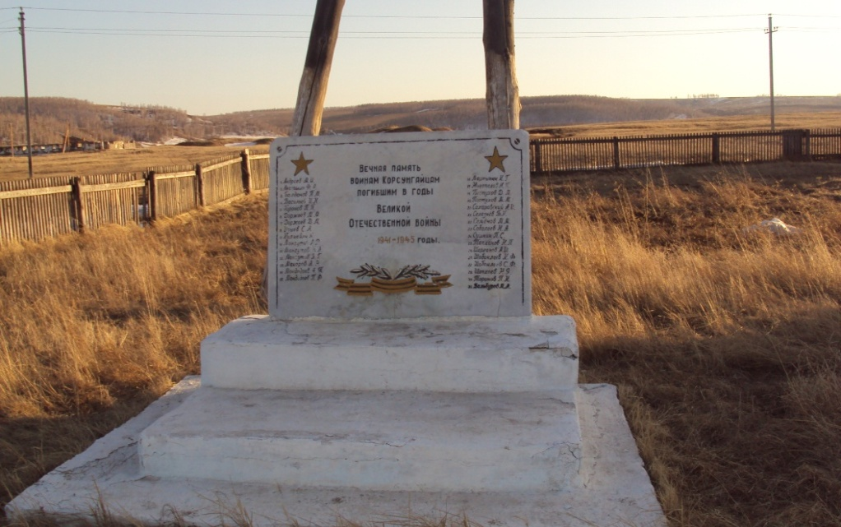
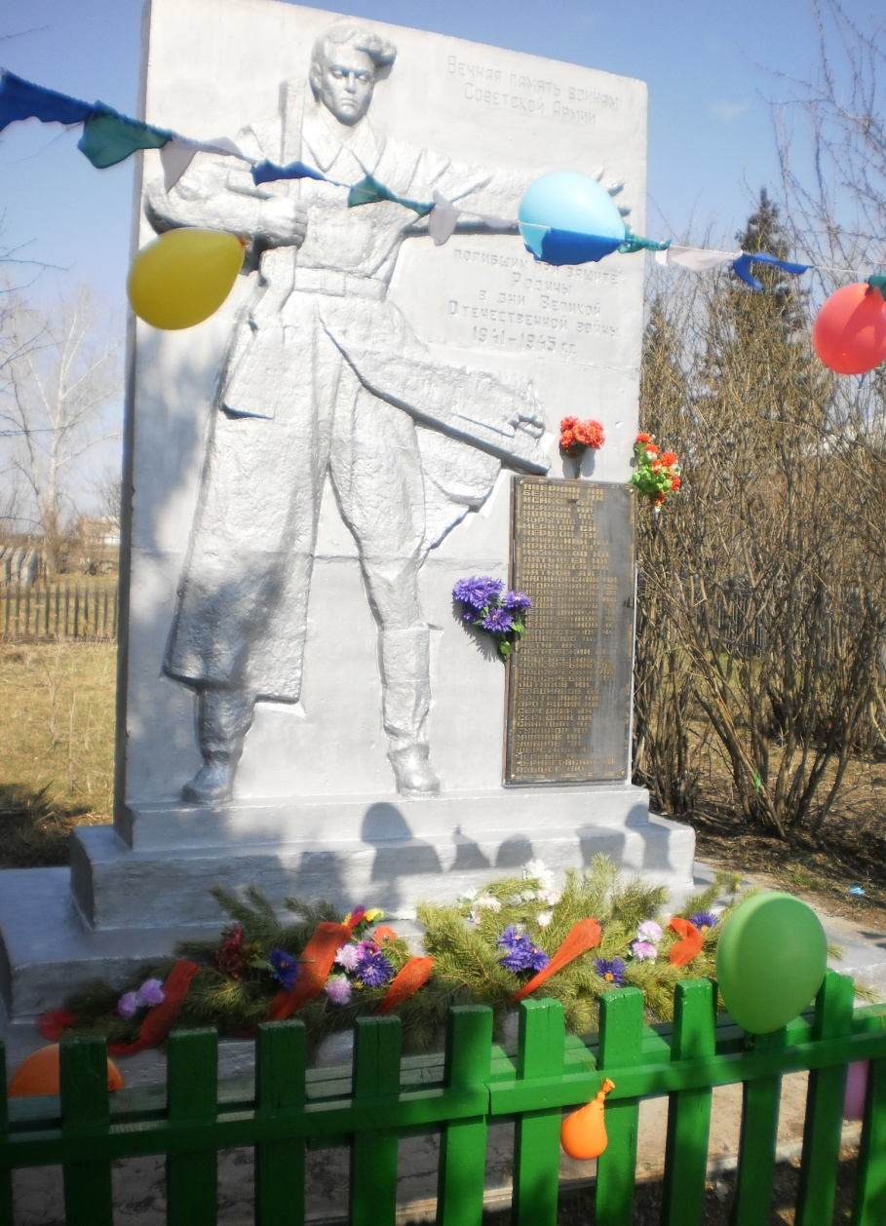
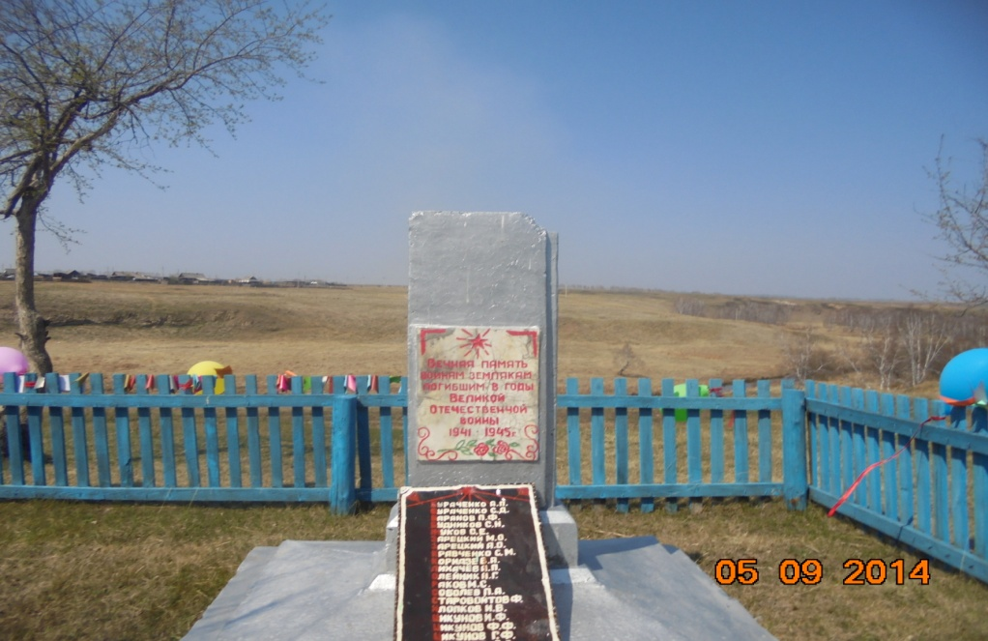
Корсунгай
Мейеровка
Семёновск

Slide 9
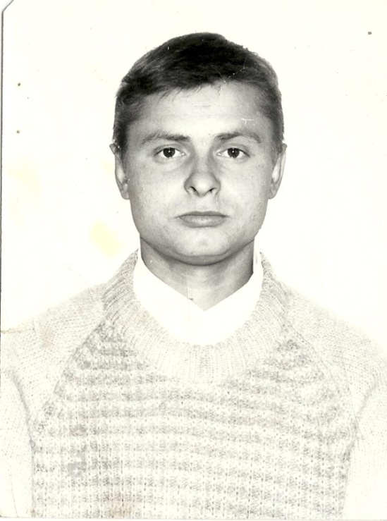
Выпускники Семёновской школы, служившие в горячих точках
Хацкевич Виталий Викторович с 1996 по 1999 год и
с 2001-2004 год
проходил службу в неспокойном Таджикистане. Вернулся домой целым и невредимым, но с израненной душой.

Slide 10
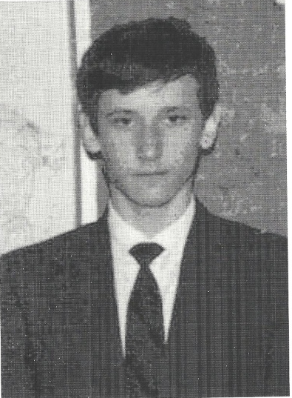
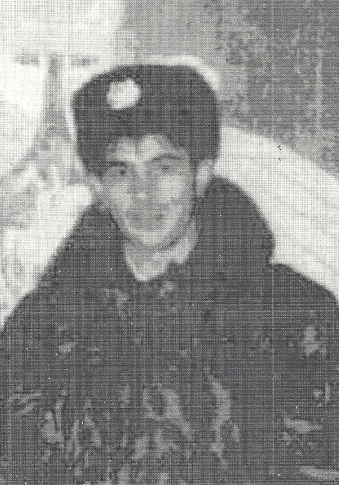
Потапов Сергей Борисович и Дзангиев Руслан Магомедович несли службу вместе в Хатлонской области республики Таджикистан в в/ч 2033 на границе
с Афганистаном
с 1991 по 1993 год.
Противостояли наркомафии, которая постоянно пыталась перейти границу.
Участвовали в тяжёлых боях.

Slide 11
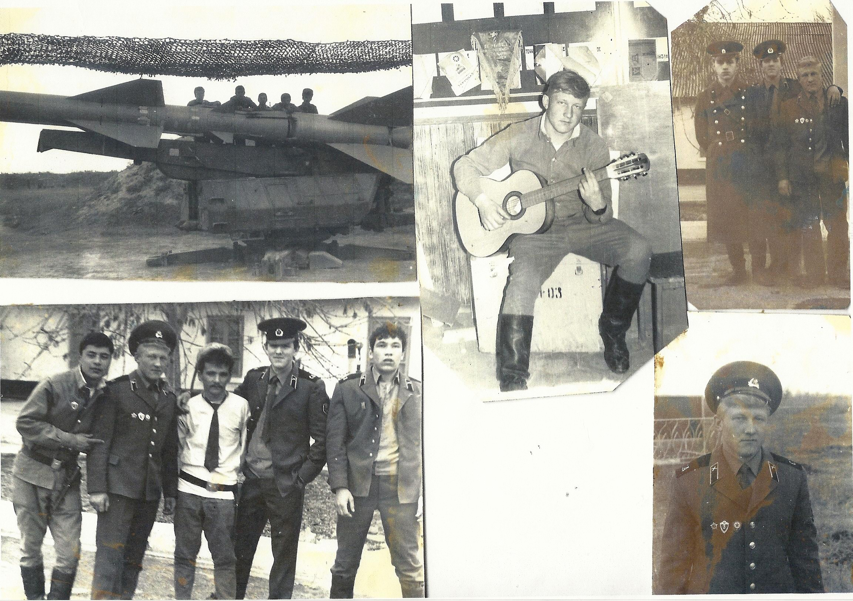
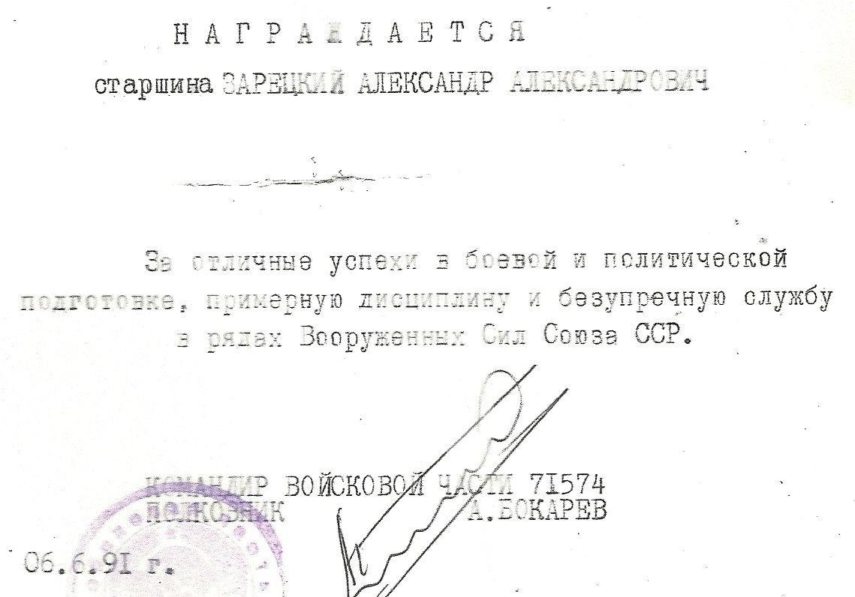
ЗАРЕЦКИЙ АЛЕКСАНДР АЛЕКСАНДРОВИЧ
К СОЖАЛЕНИЮ, УМЕР В 40 лет в 2012 ГОДУ ПОСЛЕ ТЯЖЁЛОЙ БОЛЕЗНИ. УЧАСТНИК БОЕВЫХ ДЕЙСТВИЙ В НАГОРНОМ КАРАБАХЕ в 1990 - 1992 годах

Slide 12

АРСЕНЮКОВ АЛЕКСАНДР МИХАЙЛОВИЧ
СЛУЖИЛ
В ЧЕЧНЕ
С 1998 – 2000 гг.

Slide 13
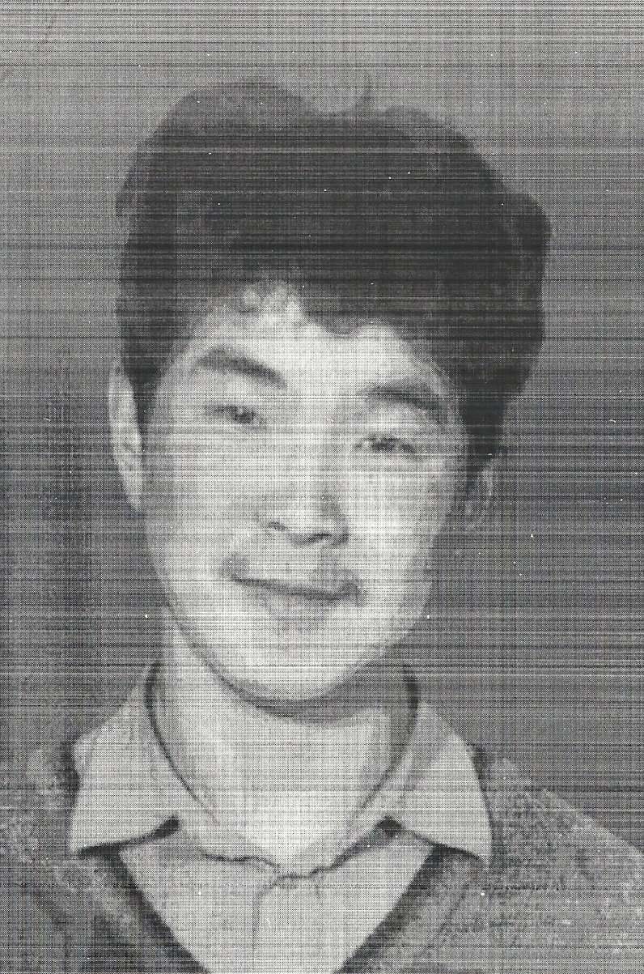
СТЕПАНОВ ЕВГЕНИЙ ЮРЬЕВИЧ.
17 НОЯБРЯ 1993 ГОДА ЗАБРАЛИ В ВОЕННУЮ ЧАСТЬ В г. АНГАРСК. СНАЧАЛА НАПРАВИЛИ В СВЕРДЛОВСК (ЕКАТЕРИНБУРГ), ЗАТЕМ В СЕВЕРНУЮ ОСЕТИЮ (г. МОЗДОК 24 АВГУСТА 1994 ГОДА) И ДАГЕСТАН, НАГАЙСКАЯ СТЕПЬ, ПОСЁЛОК ТЕРЕКЛИ-МЕКТЕП.
В ДЕКАБРЕ БЫЛА ОБЪЯВЛЕНА ВОЙНА. С 13 ДЕКАБРЯ 1994 ГОДА БЫЛ В ЧЕЧНЕ, НА ПЕРЕПРАВЕ ЧЕРЕЗ РЕКУ ТЕРЕК. ЗАЩИЩАЛ ОТ БОЕВИКОВ МОСТ ДО 24 ЯНВАРЯ 1995 ГОДА.
ПОСЛЕ ЧЕЧНИ ДО 13 МАЯ 1995 ГОДА ДОСЛУЖИЛ В АНГАРСКЕ И ВЕРНУЛСЯ ДОМОЙ ЦЕЛЫМ И НЕВРЕДИМЫМ.

Slide 14
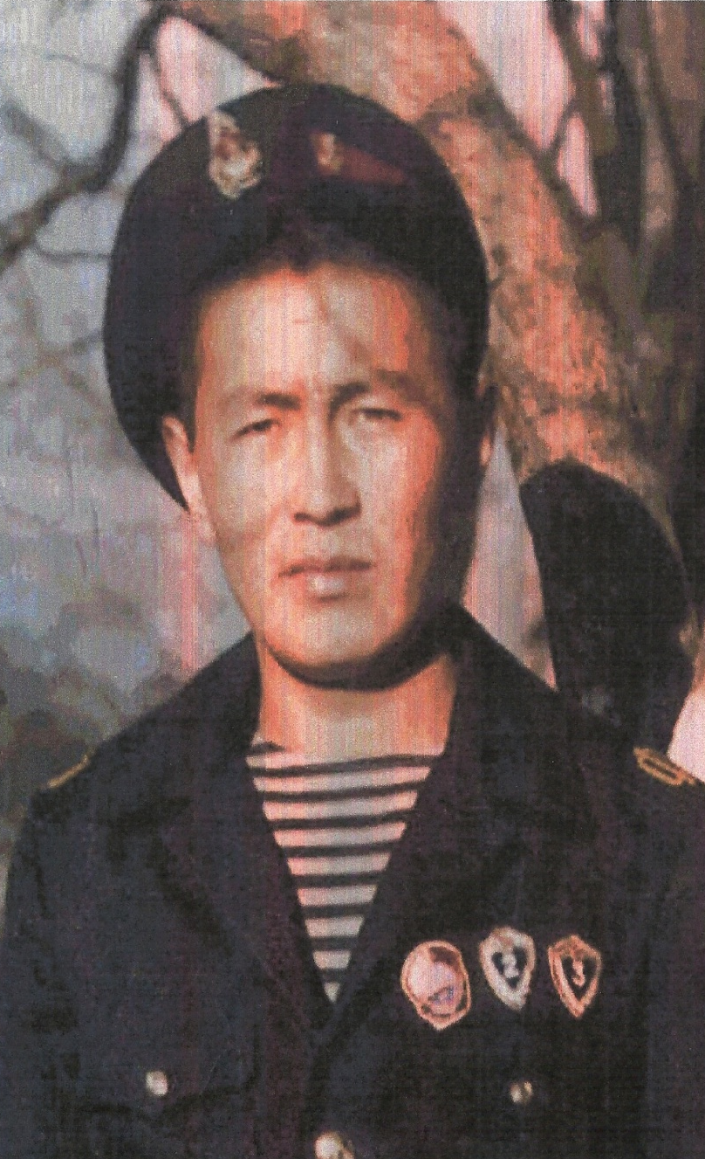
ШЕГНАГАЕВ
ЛЕОНИД
ЛЕОНИДОВИЧ
СЛУЖИЛ
В ЧЕЧНЕ
С 2000-2002 гг.

Slide 15
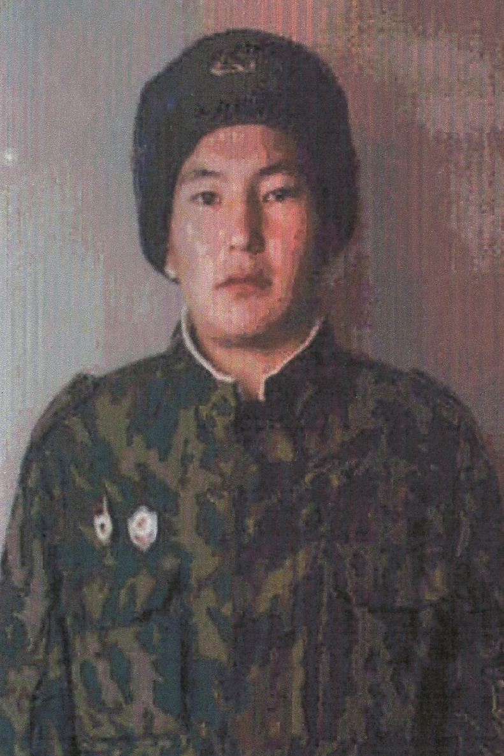
КУКЛИН
АЛЕКСАНДР
НИКОЛАЕВИЧ
СЛУЖИЛ
В ЧЕЧНЕ
С 2001-2003 гг.

Slide 16

ЗАРЕЦКИЙ
ВАЛЕРИЙ
АЛЕКСАНДРОВИЧ
СЛУЖИЛ
В ЧЕЧНЕ
С 2000 - 2001 гг.
Гордость нашей школы

Slide 17
Из рассказа Зарецкого В. А
«Шёл эшелон груженый бронетехникой из Ханкалы в Моздок. Первым шёл бронированный тепловоз, разведывал, не заминирована ли дорога или нет ли вооружённых банд.
Возле Гудурлиса два террориста, пропустив разведывательный бронетепловоз, взорвали эшелон. Взрыв был такой силы, что две площадки эшелона перевернуло и была повреждена железная дорога. Террористы, которые взорвали эшелон с помощью фугаса, стали убегать, снайпер убил одного, а второму удалось скрыться. Командование расставило часовых и рабочие стали восстанавливать эшелон и железнодорожные пути. После восстановления они тут же отправились к назначенному пункту».

Slide 18
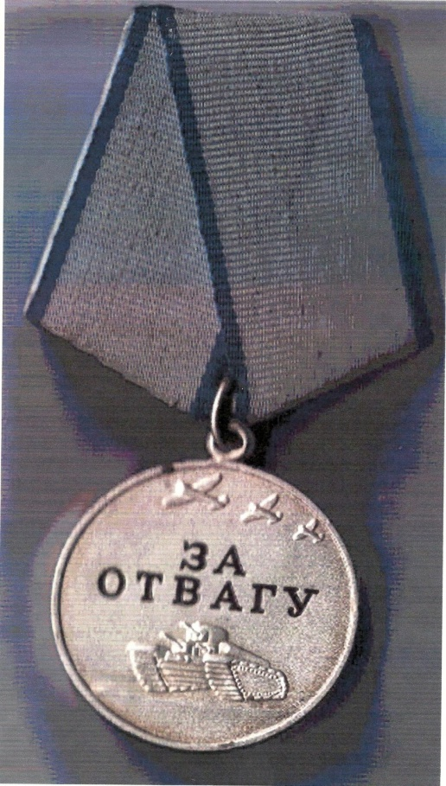
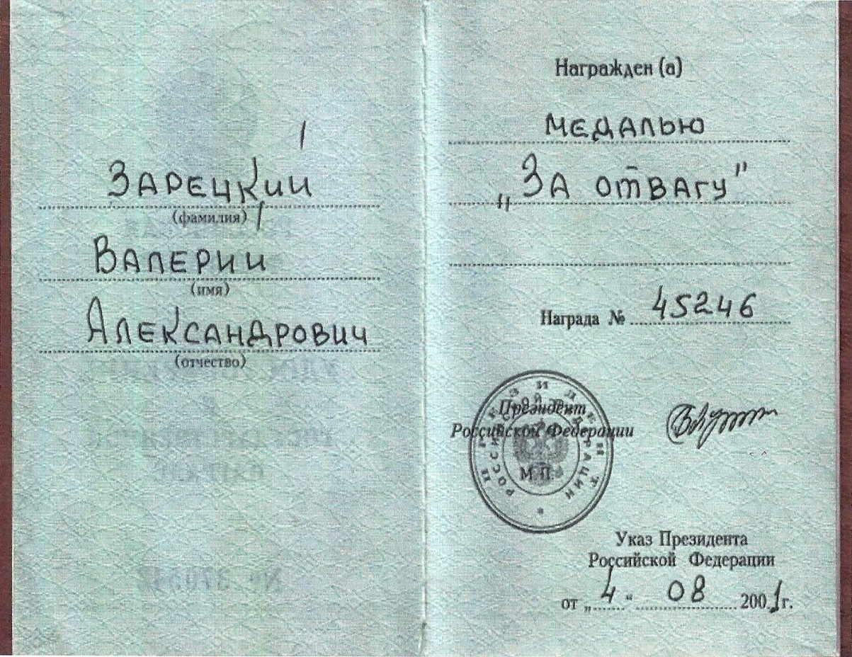

Slide 19
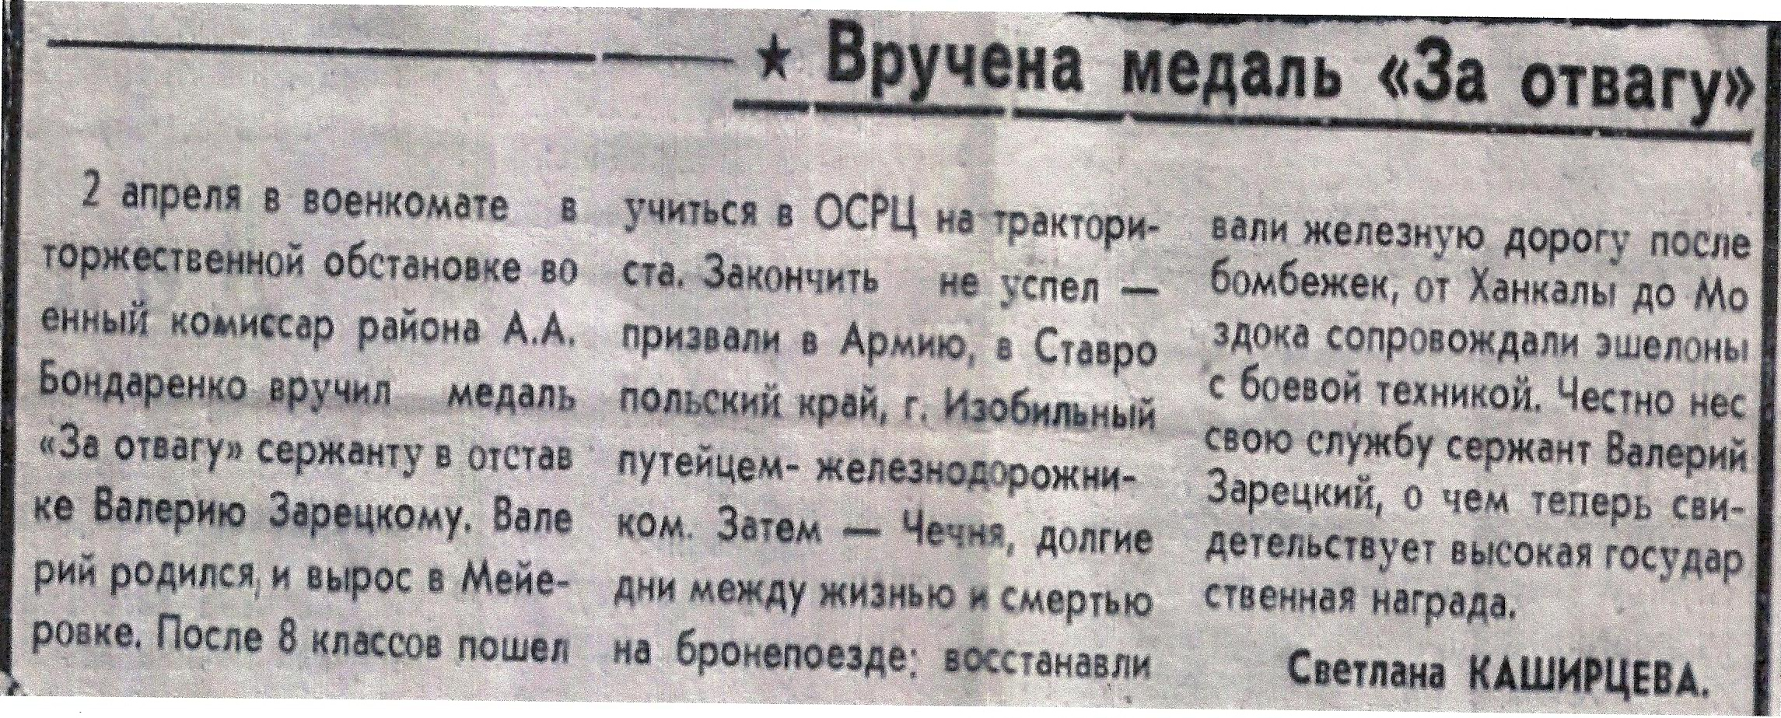
Вырезка из газеты
«Сельская новь» от 5 апреля 2002 года

Slide 20
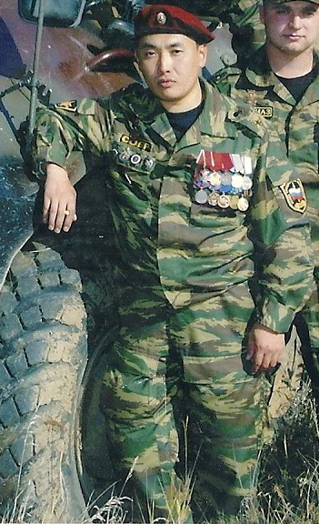
ПЕТУХАЕВ ГЕННАДИЙ ЮРЬЕВИЧ
МАЙОР РУБОП.
ЧЛЕН СПЕЦИАЛЬНОГО ОТРЯДА БЫСТРОГО РЕАГИРОВАНИЯ. ИМЕЕТ 16 НАГРАД, ОДИН ИЗ ПЕРВЫХ В ОБЛАСТИ ПОЛУЧИЛ «ОРДЕН ЗАСЛУГИ ПЕРЕД ОТЕЧЕСТВОМ».
ОБЛАДАТЕЛЬ КРАПОВОГО БЕРЕТА.

Slide 21
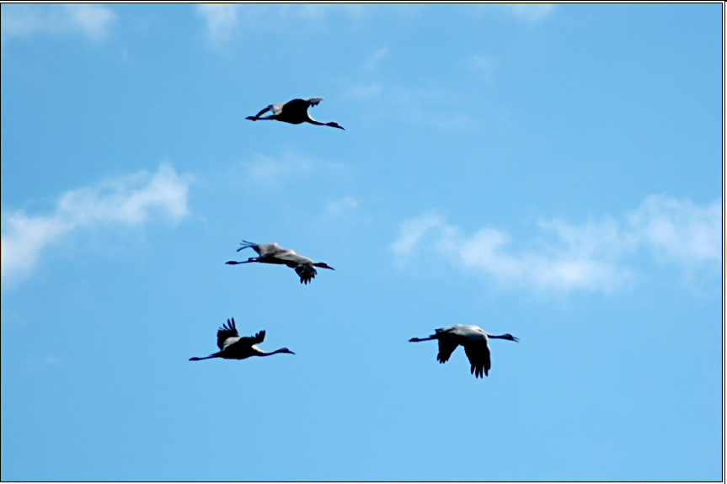
Жура – Жура - журавель,
Облетел ты сто земель,
Облетал, обходил,
Крылья, ноги натрудил.
Мы спросили журавля:
“Где же лучшая земля?”
Он ответил, пролетая:
“Лучше нет родного края!”

Slide 22
Папа и мама предлагают своему сыну поехать с ними по местам военных сражений. В них участвовал их дедушка. Но мальчику очень не хочется, так как друг дал ему самую новую компьютерную игру, о которой он давно мечтал.
Как поступить мальчику?
Ситуация 1

Slide 23
В классе появилась новая девочка. Она приехала из Армении. Некоторые ребята в классе предлагают остальным с ней не разговаривать, объясняя это тем, что она «нерусская».
Как бы ты поступил?
Ситуация 2

Slide 24
Учащимся класса предлагается в выходной день принять участие в посадке аллеи Славы. Несколько учеников отказались, объясняя это тем, что родители им не разрешают в выходной день куда-то идти.
Как бы ты поступил на их месте?
Ситуация 3

Slide 25
Учитель делает замечание учащимся, которые во время исполнения гимна России смеются, разговаривают, ведут себя развязно. После линейки им делает учитель запись в дневнике. Ребята возмущаются тем, что им сделали замечание, еще и записали. А ты как считаешь: прав учитель или нет?
Ситуация 4

Slide 26
Что значит быть патриотом?

Slide 27
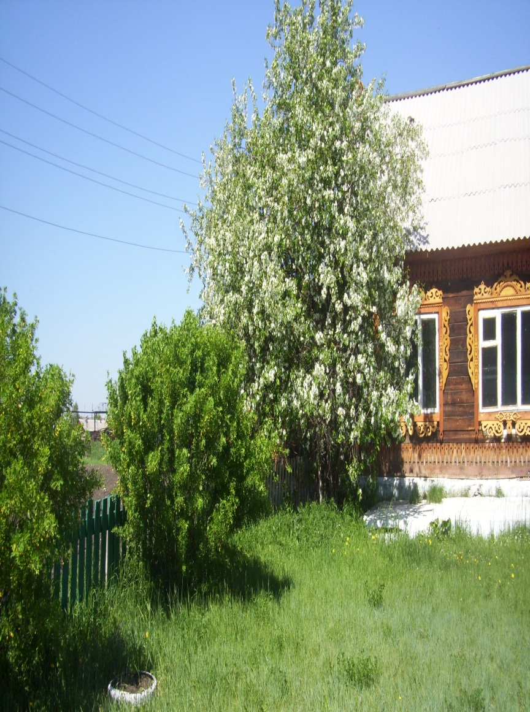
Берегите Россию!
Берегите Россию –
Нет России другой.
Берегите ее тишину и покой,
Это небо, и солнце,
И родное оконце
В позабытом селе...
Берегите Россию –
Без нее нам не жить,
Берегите ее, чтобы вечно ей быть
Нашей правдой и силой,
Всею нашей судьбой.
Берегите Россию –
Нет России другой!
(Е.Синицын)

Slide 28
Что значит быть патриотом?

Slide 29
1. Я могу считать себя патриотом
2. Я не считаю себя патриотом
Какой вариант подходит вам:

Slide 30
Я патриот. Я воздух русский,
Я землю русскую люблю.
Я верю, что нигде на свете
Второй такой не отыщу.
Н.Коган

Slide 31
Памятка
Если ты хочешь вырасти достойным человеком и гражданином, не говори плохо о стране, в которой живешь ты и твои родители, где заводилась ваша родословная.
Изучай историю своей страны, ее прошлое и настоящее, ее радостные дни и горькие.
Знакомься с памятными и историческими местами своей Родины, знакомься сам и рассказывай об этом другим людям. Поверь, наша страна настолько богата своей историей, что твой рассказ будет интересен любому человеку.
Чем чаще ты будешь посещать музеи и исторические места своей страны, тем интереснее тебе будет возвращаться к ним вновь и вновь.
Помни, что чем больше ты будешь выражать недовольство каждым прожитым днем, тем меньше друзей и товарищей будут рядом с тобой. Люди не любят людей все время чем-то недовольных.
Проявляй себя с позитивной стороны, не бойся быть инициативным, старайся показывать свои знания и умения, эрудицию и любознательность.
Смотри передачи, кинофильмы, рассказывающие о людях, прославивших страну, в которой ты живешь.
Не будь равнодушным и безразличным к тем событиям, которые происходят в твоей стране. Это страна, в которой тебе жить долгие годы. От того, как ты будешь проявлять интерес к ее судьбе, зависит ее интерес к твоей судьбе.

Slide 32
1. Испытывай гордость за людей, прославляющих твою страну.
2. Гордись тем, что ты – гражданин великой многонациональной России!

Slide 33
Спасибо
за внимание!

